Slide 1
生成树：对于有n个顶点的连通图，至少有n-1条边，那么连接所有顶点的极小连通子图就是生成树。如果在图的生成树中任意加一条边，则必然形成回路。
最小生成树：对于连通网来说，边是带权值的，生成树的各边也带权值，因此把生成树各边的权值总和称为生成树的权，把权值最小的生成树称为最小生成树。
      复习
    1.Kruskal 算法
    2.Prim算法

Slide 2
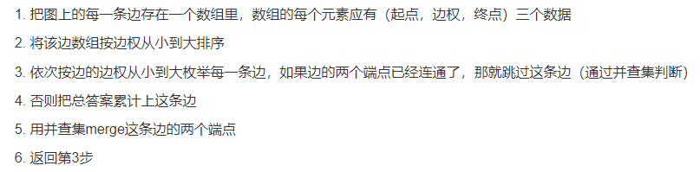
    1.Kruskal 算法：由 Kruskal 发明。该算法的基本思想是从小到大加入边，是个贪心算法。在加入边时，需要通过 并查集 来判断该边的两个端点是否属于同一集合（树），避免形成 “环”。
    时间复杂度 O（ElogE）------》稀疏图
    请看：代码模板。

Slide 3
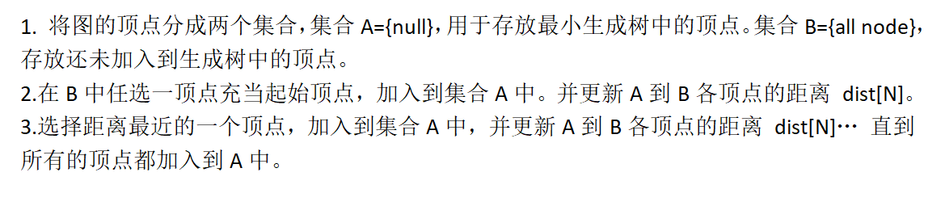
    2.Prim算法：由Prim提出。该算法的基本思想是从一个结点开始，不断加点（而不是 Kruskal 算法的加边）。每次总是选出一个离生成树距离最小的点去加入生成树，最后实现最小生成树。类似Dijkstra算法。
    时间复杂度 O（V^2）-------》稠密图
    请看：代码模板。

Slide 4
https://www.luogu.com.cn/problem/P1194
思路：

Slide 5
https://www.luogu.com.cn/problem/P1194
思路：
把所有的物品都看作节点，那么购买所有物品所花费的最小值，就应该是把所有点连接起来的最小代价，也就是该图的最小生成树。
如果两个物品之间存在关系，那么可以有优惠，就把两个两个点连起来，增加一条边。对所有的节点，我们都可以直接购买，所有的节点都增加一条边指向一个公共的根节点，边权值为A。然后求出最小生成树的值即可。

Slide 6
https://www.luogu.com.cn/problem/P1265
思路：

Slide 7
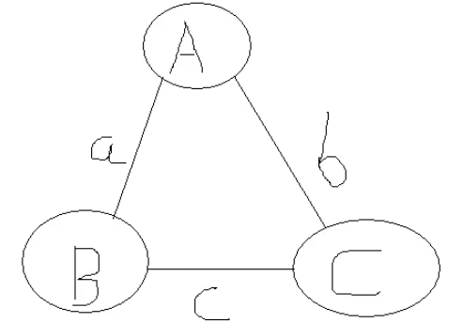
https://www.luogu.com.cn/problem/P1265
思路：重点是理解三条规则：
1.简化一下理解就是连接两个点
2.这种情况根本不可能出现
假设有三个城市A，B，C，AB距离为a，BC距离为b，AC距离为c:
如果A要连B，那么有a < c;
如果B要连C，那么有b < a;
如果C要连A，那么有c < b;
显然不可能成立。
显然本题就是求最小生成树。
注意：
（1）稠密图，用kruskal跑太慢了，
显然用prim会更快一点
（2）开5000*5000邻接矩阵的话会MLE，
因此没有必要把边权预处理出来保存在矩阵里，
每次需要用到的时候直接计算即可。

Slide 8
欧拉路径和欧拉回路

